Slide 1
LA POLITICA MONETARIA

Slide 2
El banco central, que es una institución del Estado
que en algunos países actúa de una forma casi
independiente.
Es el responsable de la política monetaria.
Operaciones de mercado abierto.
Proceso de ajuste a la expansión monetaria.
El banco central puede fijar el tipo de interés sin conocer IS–LM.
¿Fija el banco central el tipo de interés o la oferta monetaria? R: Sí

Slide 3
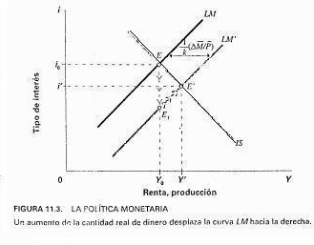

Slide 4
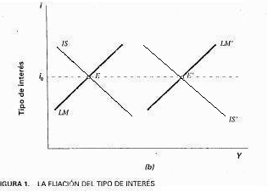

Slide 5
LA POLITICA FISCAL Y EL EFECTO-EXPULSIÓN
Un aumento del gasto público
El efecto-expulsión
Existe un efecto-expulsión cuando una política
fiscal expansiva provoca una subida de los tipos
de interés y reduce así el gasto privado,
especialmente la inversión.
La política monetaria es acomodaticia cuando
en el curso de una expansión fiscal se eleva la oferta
monetaria con el fin de impedir que suban los tipos de
interés.

Slide 6
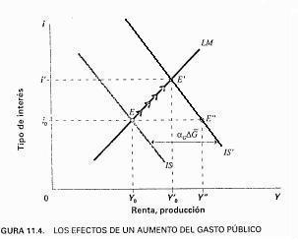

Slide 7
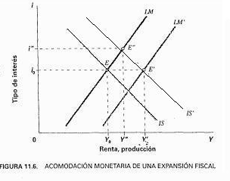

Slide 8
LA COMBINACIÓN DE MEDIDAS ECONÓMICAS
Política Renta de equilibrio Tipos de interés de equilibrio
Expansión monetaria + -
Expansión fiscal + +

Slide 9
Una subvención a la inversión
La combinación de medidas económicas

Slide 10
